Slide 1
品牌名稱提案

Slide 2
Atrip
03
A Trip ＋ AI
讀音接近英文 a trip，使用者即使沒有發現 AI 彩蛋，也能直接聯想到一趟旅行。
A
tr
i
p
品牌個性
輕盈、年輕，旅行感最直接。適合以淡色目的地照片搭配乾淨介面。
AI 藏在 A 與 i
建議副標：你的 AI 自由行規劃夥伴
需要補強
名稱本身的規劃感較弱，需由副標與行程介面補充。

Slide 3

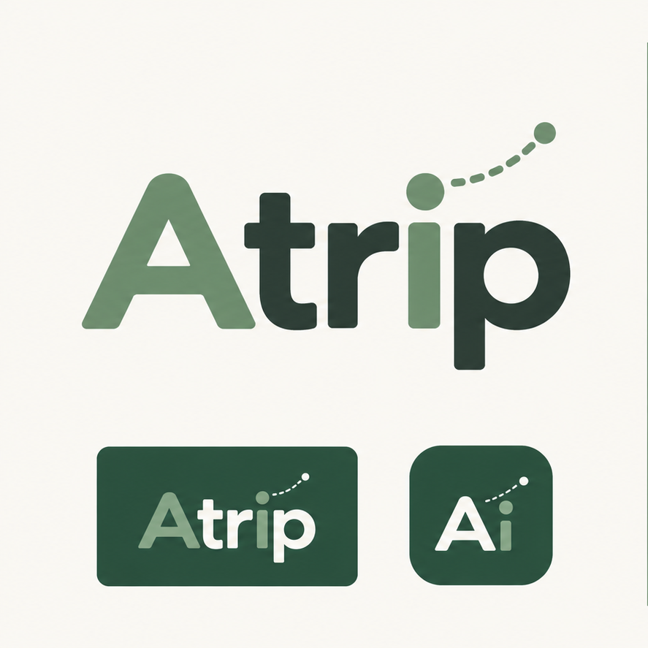
Atrip 的藍色與綠色版本
04
BLUE 智慧清爽
旅行藍
GREEN 自然陪伴
鼠尾草綠
#347FA3
#6F8F72

Slide 4
Planit
05
Plan it ＋ AI
Plan it 傳達把旅行安排好，也帶有 planet 的世界探索聯想。名稱較理性，規劃功能更明確。
Pl
a
n
i
t
品牌個性
有秩序、可靠，適合時間軸、行程卡片與可編輯的每日規劃。
AI 藏在 a 與 i
建議副標：把每一趟旅行安排好
需要補強
第一次看到未必知道專門做旅行，需要以照片與中文副標提示。

Slide 5

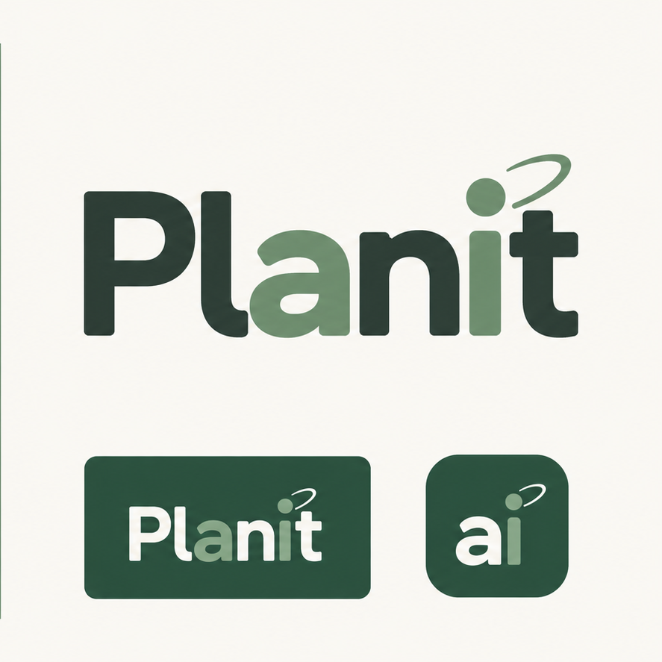
Planit 的藍色與綠色版本
06
BLUE 專業效率
旅行藍
GREEN 安排有序
鼠尾草綠
#347FA3
#6F8F72

Slide 6
帶路吧 dailuba
07
中文主品牌＋拼音網址識別
「帶路吧」像朋友邀請一起出發。dailuba 保留中文發音，適合網址與社群帳號
帶路吧
品牌個性
○ ─ ○ ─ ✓
親切、活潑，中文使用者最容易理解與記住。
dailuba
需要補強
網址建議：dailuba.tw ／ dailuba.app
容易讓人先想到導航，因此 Logo 與介面需強調行程節點、每日安排與完成勾選。

Slide 7
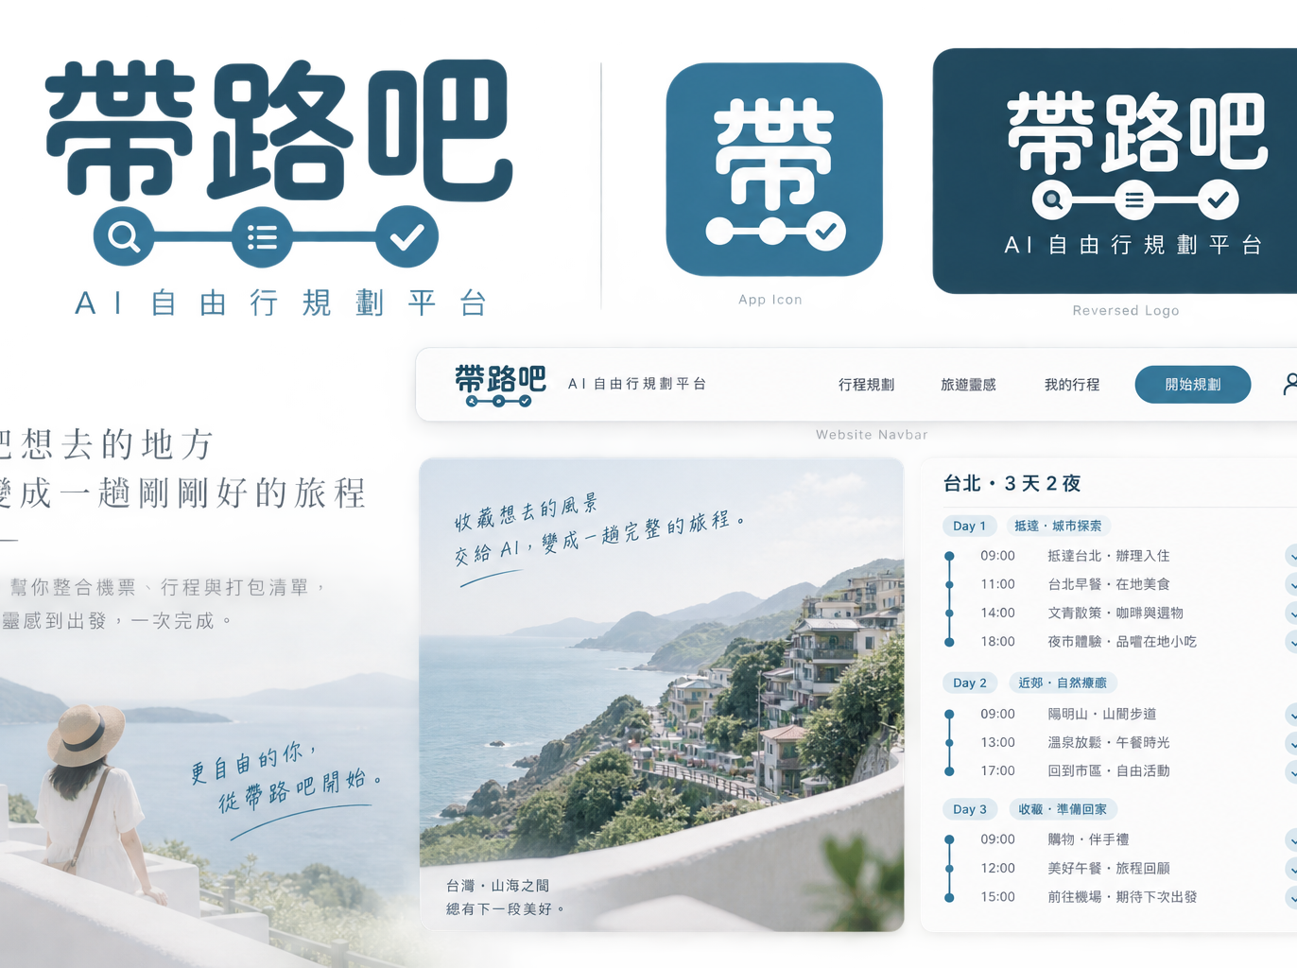
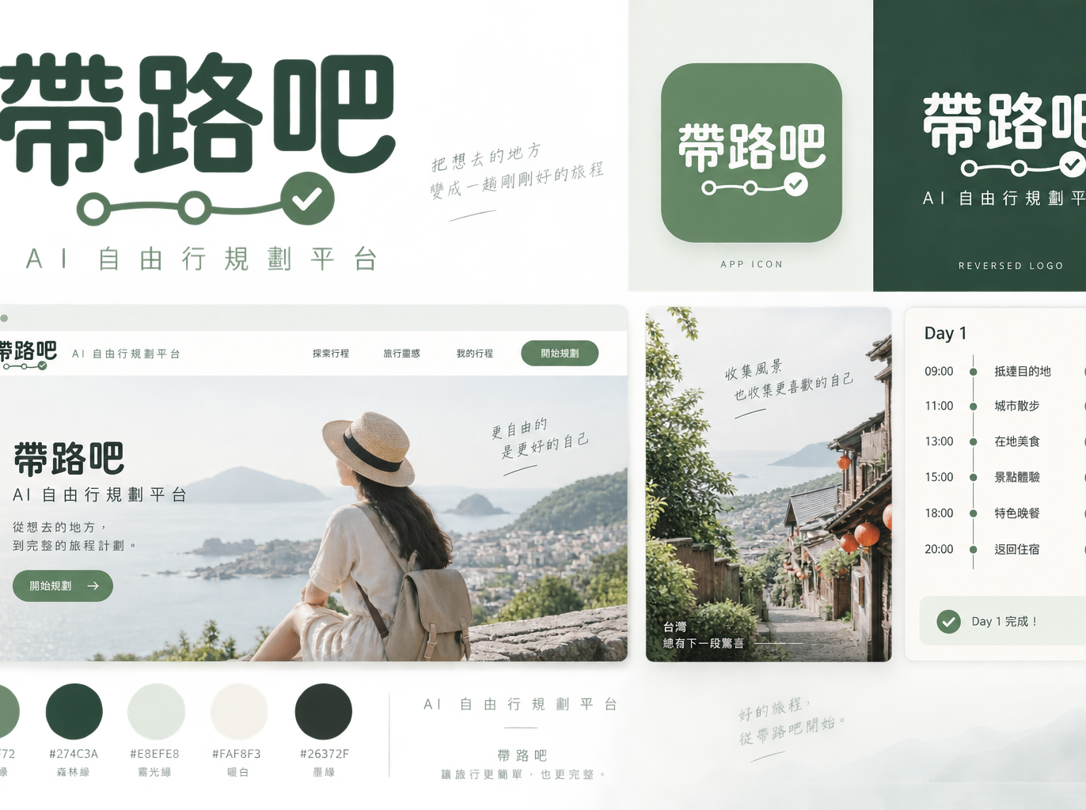
帶路吧的藍色與綠色網站視覺
08
藍色版
綠色版
像智慧旅遊服務，機票與資訊功能更俐落。
像陪伴型旅行品牌，照片與中文名稱更柔和。

Slide 8
三個名稱的核心差異
09
名稱
第一印象
最適合的品牌感
主要風險
Atrip
旅行感最直接
輕盈、國際化
規劃感需靠副標
Planit
規劃概念最明確
可靠、有秩序
旅行感需靠視覺
帶路吧
中文最親切易懂
活潑、有陪伴感
需避免導航印象

